Slide 1
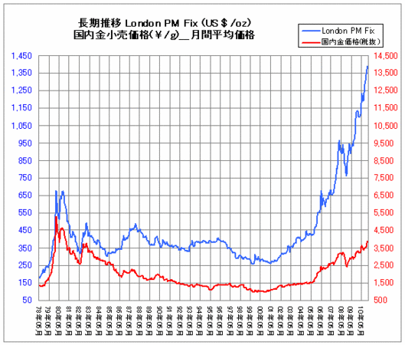
資料の活用

Slide 2
上島町の人口（2010年）
地域名 | 人口総数 | 男 | 女 | 15歳未満男 | 15歳未満女
上島町 | ７６４８ | ３９０５ | ３７４３ | ２７２ | ３３０
上島町の土地の値段(2009年)
地域名 | 住宅地(円／m²) | 商業地(円／m²) | 工業地(円／m²)
上島町 | １４５００ | ３１３００ | １６５００
上島町の男女の平均寿命(2012年)
地域名 | 男 | 女
上島町 | ７９．２ | ８６．７

Slide 5
1世帯当たりの平均貯蓄額

Slide 6
あるクラスのハンドボール投げの結果
番号 | 記録(m) | 番号 | 記録(m) | 番号 | 記録(m)
1 | 13 | 11 | 16 | 21 | 24
2 | 23 | 12 | 17 | 22 | 17
3 | 16 | 13 | 30 | 23 | 10
4 | 27 | 14 | 7 | 24 | 18
5 | 29 | 15 | 23 | 25 | 15
6 | 10 | 16 | 25 | 26 | 18
7 | 17 | 17 | 13 | 27 | 20
8 | 22 | 18 | 21 | 28 | 26
9 | 12 | 19 | 17 | 29 | 11
10 | 34 | 20 | 15 | 30 | 24

Slide 7
いちばん記録のよかった生徒は？
番号 | 記録(m) | 番号 | 記録(m) | 番号 | 記録(m)
1 | 13 | 11 | 16 | 21 | 24
2 | 23 | 12 | 17 | 22 | 17
3 | 16 | 13 | 30 | 23 | 10
4 | 27 | 14 | 7 | 24 | 18
5 | 29 | 15 | 23 | 25 | 15
6 | 10 | 16 | 25 | 26 | 18
7 | 17 | 17 | 13 | 27 | 20
8 | 22 | 18 | 21 | 28 | 26
9 | 12 | 19 | 17 | 29 | 11
10 | 34 | 20 | 15 | 30 | 24

Slide 8
いちばん記録のよかった生徒は？
番号 | 記録(m) | 番号 | 記録(m) | 番号 | 記録(m)
1 | 13 | 11 | 16 | 21 | 24
2 | 23 | 12 | 17 | 22 | 17
3 | 16 | 13 | 30 | 23 | 10
4 | 27 | 14 | 7 | 24 | 18
5 | 29 | 15 | 23 | 25 | 15
6 | 10 | 16 | 25 | 26 | 18
7 | 17 | 17 | 13 | 27 | 20
8 | 22 | 18 | 21 | 28 | 26
9 | 12 | 19 | 17 | 29 | 11
10 | 34 | 20 | 15 | 30 | 24

Slide 9
生徒数がいちばん多い記録は？
番号 | 記録(m) | 番号 | 記録(m) | 番号 | 記録(m)
1 | 13 | 11 | 16 | 21 | 24
2 | 23 | 12 | 17 | 22 | 17
3 | 16 | 13 | 30 | 23 | 10
4 | 27 | 14 | 7 | 24 | 18
5 | 29 | 15 | 23 | 25 | 15
6 | 10 | 16 | 25 | 26 | 18
7 | 17 | 17 | 13 | 27 | 20
8 | 22 | 18 | 21 | 28 | 26
9 | 12 | 19 | 17 | 29 | 11
10 | 34 | 20 | 15 | 30 | 24

Slide 10
生徒数がいちばん多い記録は？
番号 | 記録(m) | 番号 | 記録(m) | 番号 | 記録(m)
1 | 13 | 11 | 16 | 21 | 24
2 | 23 | 12 | 17 | 22 | 17
3 | 16 | 13 | 30 | 23 | 10
4 | 27 | 14 | 7 | 24 | 18
5 | 29 | 15 | 23 | 25 | 15
6 | 10 | 16 | 25 | 26 | 18
7 | 17 | 17 | 13 | 27 | 20
8 | 22 | 18 | 21 | 28 | 26
9 | 12 | 19 | 17 | 29 | 11
10 | 34 | 20 | 15 | 30 | 24

Slide 11
平均を求めよう！
19m

Slide 12
目的にあうよう資料を整理してみよう
度 数 分 布 表
記録(m) | 人数(人)
5以上～10未満
10～15
15～20
20～25
25～30
30～35
合 計 | 30
１
階級
６
１０
度数
７
４
２

Slide 13
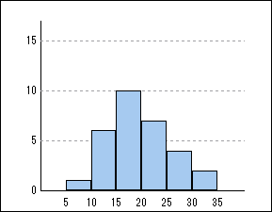
ヒ ス ト グ ラ ム
度数
階級の幅

Slide 14
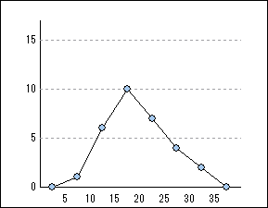

Slide 15
度数分布多角形

